Slide 1
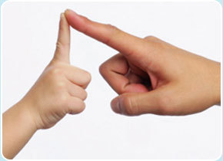
Муниципальное бюджетное образовательное учреждение Центр развития ребёнка – детский сад «Тюльпан»
Роль пальчиковых игр
во всестороннем развитии ребёнка
Подготовила:
воспитатель 1 квалиф.категории
Майборода Ирина Викторовна
Иловля 2015

Slide 2
Проблема проекта
Низкий уровень развития мелкой моторики и речи младших дошкольников.
Поэтому способствовать развитию мелкой моторики и речи ребёнка нужно только в их единстве и взаимосвязи. Разучивание текстов с использованием «пальчиковой» гимнастики стимулирует развитие речи, пространственного мышления, внимания, воображения, воспитывает быстроту реакции и эмоциональную выразительность. Ученые, которые изучают деятельность детского мозга, психику детей, отмечают большое стимулирующее значение функции руки, установили, что уровень развития речи детей находится в прямой зависимости от степени сформированности тонких движений пальцев рук.

Slide 3
Актуальность проекта заключается в том, что
игры с пальчиками - это не только стимул для развития речи и мелкой моторики, но и один из вариантов радостного общения с близкими людьми. Когда мама для пальчиковой игры берёт малыша на руки, сажает на колени, обнимая, придерживает, когда она трогает его ладошку, поглаживает или щекочет, похлопывает или раскачивает, ребёнок получает массу необходимых для его эмоционального и интеллектуального развития впечатлений.
формирование и развитие речи, мелкой моторики дошкольников является более эффективным, если пальчиковый игротренинг включать в учебно-игровую деятельность, в режимные моменты в работе с детьми.
Очень важным фактором для развития речи, творческих способностей детей является то, что в пальчиковых играх все подражательные действия сопровождаются стихами. Стихи привлекают внимание малышей и легко запоминаются. Ритм и неизменный порядок слов, рифма для малыша являются чем-то магическим, утешающим и успокаивающим.

Slide 4
Цель проекта
способствовать работе речевых и мыслительных центров головного мозга посредством пальчиковых игр и упражнений;
повысить уровень речевой компетентности детей через использование пальчикового игротренинга;
добиваться точности координации движений кистей и пальцев рук, используя нетрадиционные формы работы по развитию мелкой моторики.

Slide 5
В соответствии с поставленной целью я решаю задачи:
развитие творческих способностей;
активизировать словарь в процессе расширения представлений об окружающем мире в соответствии с лексической темой;
формирование усидчивости;
создание эмоционального положительного настроя;
развитие чувствительности всех органов;
знакомство с сенсорными эталонами;
развитие наглядно-образного мышления, внимания, памяти;
работать над пространственной ориентировкой на листе бумаги и в окружающем пространстве;
формирование умения выполнять действия с предметами, правильно держать ручку, карандаш, формировать умение владеть ими при помощи самомассажа, игр и упражнений;
подготовить методический материал, план работы, картотеку пальчиковых игр.

Slide 6
Объектом исследования является всестороннее развитие детей младшего дошкольного возраста.
Предмет исследования: использование пальчиковых игр как педагогическое средство всестороннего развития детей младшего дошкольного возраста.

Slide 7
Гипотеза
использование пальчиковых игр будет способствовать наиболее эффективному всестороннему развитию детей младшего дошкольного возраста, если:
применять подборку пальчиковых игр, способствующих развитию мелкой моторики руки;
систематически проводить пальчиковые игры с детьми в разных видах деятельности не только в детском саду, но и дома.

Slide 8
Методы исследования:
Анализ литературы по изучаемой теме.
Педагогический эксперимент, включающий:
- выявление уровня развития мелкой моторики руки у детей на начало и конец опыта;
статистическую обработку полученных экспериментальных данных;
применение как традиционных, так и нетрадиционных форм работы по развитию меткой моторики.

Slide 9
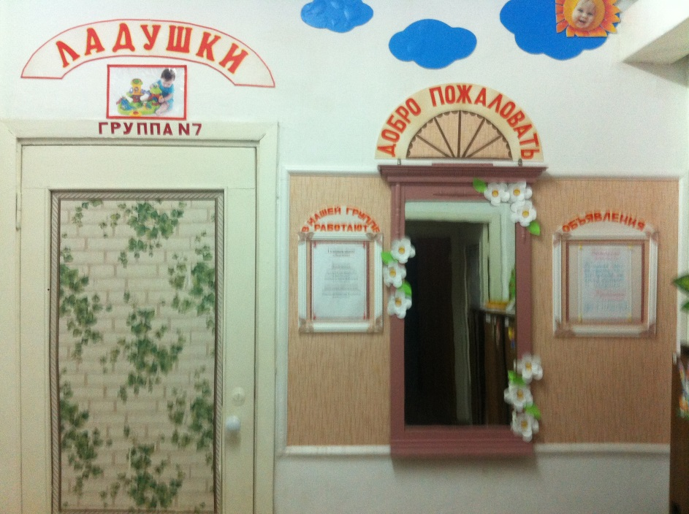
Новизна и практическая значимость работы состоит в создании информационного банка пальчиковых игр, которые будут направлены на устранение имеющихся проблем речевого развития детей, развитие мелкой моторики рук. Участники проекта: воспитанники младшей группы № 7 «Ладушки». Срок реализации проекта: в течение учебного года

Slide 10
Этапы проекта
Подготовительный:
Изучение методической литературы по данной теме.
Проведение диагностики сформированности мелкой моторики рук.
Подготовка наглядного материала:
слайдов для мультимедийного демонстрирования
письменных консультаций для стенда информации
современных, многофункциональных игр для развития мелкой моторики рук.

Slide 11
Основной:
составление перспективного плана;
включение речевых пальчиковых игр в конспекты занятий;
использование пальчиковой гимнастики в игровой деятельности, в режимных моментах;
обучение родителей проведению пальчиковых игр и упражнений с ребенком;
работа с родителями: проведение консультаций, семинаров – практикумов с использованием мультимедийного оборудования.
проведение (совместно с родителями) выставки игр и атрибутов по развитию мелкой моторики рук детей.

Slide 12
Заключительный:
диагностика развития мелкой моторики рук, развития речи.

Slide 13
Предполагаемый результат работы:
по окончании проекта уровень развития мелкой моторики руки у детей младшего дошкольного возраста должен соответствовать высокому;
ребенок должен овладеть средствами общения и способами взаимодействия со взрослыми и сверстниками;
создание папки для родителей(картотека игр, консультации, памятки-рекомендации, перечень атрибутов для самомассажа и массажа ).

Slide 14
Рекомендации по проведению пальчиковых игр
Не проводите игру холодными руками. Руки можно согреть в тёплой воде или растерев ладони.
Если в новой игре имеются не знакомые малышам персонажи или понятия, сначала расскажите о них, используя картинки или игрушки.
Пальчиковые игры с детьми до 1.5 лет проводите как показ или как пассивную гимнастику руки и пальцев ребёнка.
Детям старше 1.5 лет можно время от времени предлагать выполнить движения вместе.
Если сюжет игры позволяет, можно «бегать» пальчиками по руке или спине ребёнка, щекотать, гладить и др.
Используйте максимально выразительную мимику.
Делайте в подходящих местах паузы, говорите то тише, то громче, определите, где можно говорить очень медленно, повторяйте, где возможно, движения без текста.
Выбрав две-три игры, постепенно заменяйте их новыми.
Проводите занятия весело, «не замечайте», если малыш на первых порах делает что-то неправильно, поощряйте успехи.

Slide 15
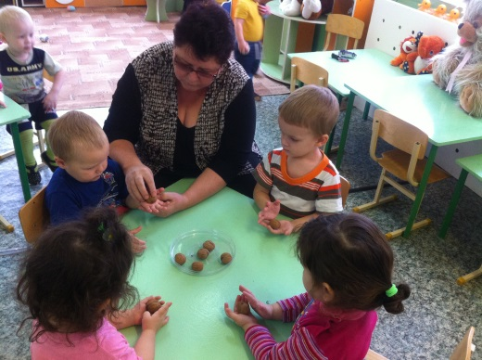
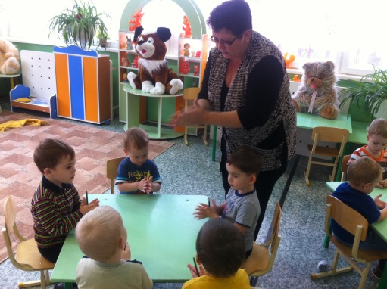
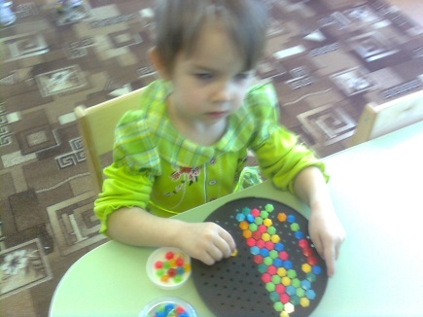
Предметно-развивающая среда по мелкой моторике в нашей группе представлена
центром сенсорики и дидактических игр «Познавай-ка» , который является частью развивающих игр с целью расширения знаний об окружающем мире, для закрепления представлений о форме, величине, цвете предметов, направлен на развитие речи, сенсорного восприятия, мелкой моторики, воображения. Комплектация: матрешки с вкладышами, вкладыши разной формы, настольно-печатные игры, сюжетные картинки, разные виды мозаик, пирамидки, орехи, шишки, бельевые прищепки, пробки от пластиковых бутылок, пуговицы. Я использую материалы данного центра для проведения игр-занятий с небольшой группой детей и индивидуально.

Slide 16
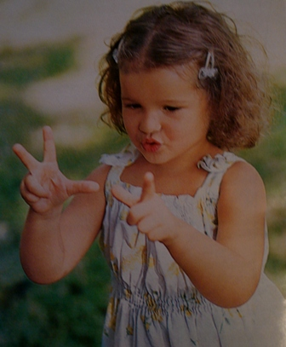
Упражнения
Упражнения для кистей рук - развивают подражательную способность; - учат напрягать и расслаблять мышцы; - развивают умение сохранять положение пальцев некоторое время; - учат переключаться с одного движения на другое.
Упражнения для пальцев условно статические - совершенствуют полученные ранее навыки на более высоком уровне и требуют более точных движений.
Упражнения для пальцев динамические - развивают точную координацию движений; - учат сгибать и разгибать пальцы рук; - учат противопоставлять большой палец остальным.

Slide 17
Формы работы по развитию мелкой моторики рук
Традиционные:
- самомассаж кистей и пальцев рук (поглаживание, разминание); - игры с пальчиками с речевым сопровождением; - пальчиковая гимнастика без речевого сопровождения; - графические упражнения: штриховка, дорисовка картинки, графический диктант, соединение по точкам, продолжение ряда; - предметная деятельность: игры с бумагой, глиной, пластилином, песком, водой, рисование мелками, углём; - игры: мозаика, конструкторы, шнуровка, складывание разрезных картинок, игры с вкладышами, складывание матрёшек; - кукольные театры: пальчиковый, варежковый, перчаточный, театр теней; - игры на развитие тактильного восприятия: «Гладкий – шершавый», «Найди такой же на ощупь», «Чудесный мешочек».

Slide 18
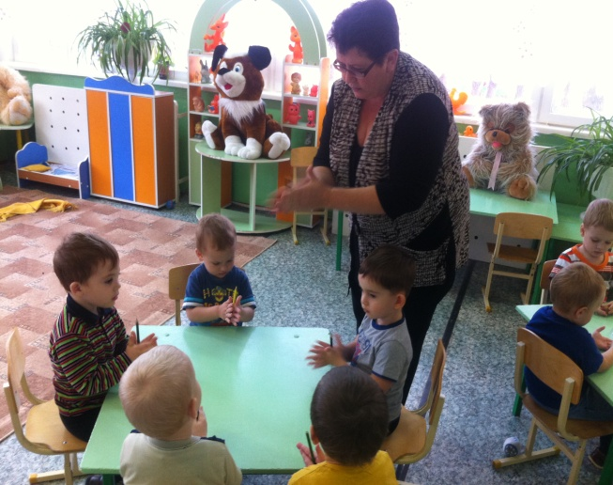
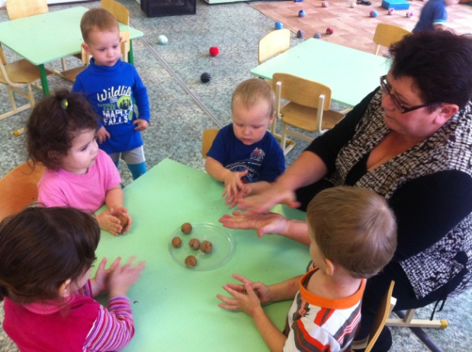
Формы работы по развитию мелкой моторики рук
Нетрадиционные:
- самомассаж кистей и пальцев рук с грецкими орехами, карандашами, массажными щётками; - игры с пальчиками, с использованием разнообразного материала: бросовый, природный, хозяйственно-бытовой.

Slide 19
Развитие малыша начинается еще с пеленок, и этот период имеет особую важность в становлении личности. В раннем возрасте ребенок впитывает любую информацию, как губка и его мозг очень активен. Но нагружать малыша чрезмерной информацией не стоит. С ним надо общаться осторожно и нежно, ведь мозг ребенка в ранний период еще не способен воспринимать знания в большом количестве и все навыки малыша имеют, безусловно-рефлекторный, характер. Младенец еще не может осознанно выполнять даже простые действия. Такие осмысленные движения у него появляются позже, в результате обучения взрослыми. Поэтому игры с ребенком имеют немаловажное значение и помогают ему познавать окружающий мир. Легкие, простые и веселые они принесут ему большую пользу, развивая мелкую моторику рук и знакомя его с новыми ощущениями. Уже давно признано и то, что развитие рук ребенка, его мышление и речь находятся в тесной взаимосвязи. Малыш пытается познавать новое, прикасаясь к нему пальчиками. Именно таким образом он знакомится с понятиями «мягко» и «твердо», «тепло» и «холодно».
Поэтому значение пальчиковых игр очень велико для формирования всесторонне развитой личности. Играйте с ребенком как можно чаще, но недолго. Этим вы будете способствовать активации мыслительных процессов, развитию речи и фантазии карапуза. Было подмечено также, что чем лучше развиты кисти у ребенка и активней работают пальчики, тем быстрее он начинает говорить и легко справляется с произношением сложных звуков. Напрашивается логичный вывод о том, что пальчиковые игры для развития речи просто незаменимы. И этому есть объяснение – формирование коры головного мозга зависит от развитости наших конечностей, а именно – руки и пальцев. И как только кисть малыша приобретает гибкость и пластику, у него появляется и словесная речь.

Slide 20
Для чего нужны пальчиковые игры?
Эти простые упражнения для пальцев помогут синхронизировать работу левого и правого полушария, создавая своеобразную перемычку между ними. Левое полушарие отвечает за словесную речь во время игры, а правое – за развитие фантазии и воображения. И если связь между ними крепкая, то нервные импульсы проходят чаще и быстрей, активизируя мышление и внимание ребенка.
Пальчиковые игры для малышей – это не ноу-хау. Их существование было известно еще в давние времена у разных народов. В Китае, например, пользуются большой популярностью упражнения с шариками, перекатывание которых помогает улучшить память, укрепить сердечно-сосудистую систему и наладить работу пищеварительного тракта. Они снимают стресс, развивают ловкость и силу кисти. В Японии вместо шариков использовали грецкие орехи, а в России детей обучали таким известным играм, как «Коза рогатая», «Сорока-ворона» и «Ладушки». И на сегодняшний день значение пальчиковых игр настолько велико, что они были взяты на вооружение специалистами.
Задавая себе вопрос для чего нужны пальчиковые игры, мы также легко можем на него ответить, наблюдая за развитием своего малыша. Какой радостью светятся его глазки, когда он пытается повторять ваши движения и слушает стишки. Развивая свои пальчики, ребенок стимулирует мышление, а фантазируя вместе с вами – подключает воображение. Поэтому значение, используемых для занятий с малышом пальчиковых игр, особенно велико в раннем младенческом возрасте.

Slide 21
Самомассаж кистей и пальцев рук
Этот массаж желательно сопровождать веселыми рифмами («приговорками»), стихами.
Массаж пальцев, начиная с большого и до мизинца.
Растирать зубной щеткой сначала подушечки пальца, затем медленно опускаться к его основанию.
Я возьму зубную щетку,
Чтоб погладить пальчики.
Станьте ловкими скорей,
Пальчики-удальчики.
Массаж поверхностей ладоней мячиками-ежиками.
Мячик мой не отдыхает,
На ладошке он гуляет.
Взад-вперед его качу,
Вправо-влево – как хочу.
Сверху – левой, снизу – правой,
Я его катаю, браво.
Массаж шестигранными карандашами.
Грани карандаша легко «укалывают» ладони, активизируют нервные окончания, снимают напряжение.
Пропускать карандаш между одним и двумя-тремя пальцами, удерживая его в определенном положении в правой и левой руке.
Карандаш в руках катаю,
Между пальчиков верчу.
Непрерывно каждый пальчик,
Быть послушным научу.
Массаж грецкими орехами (каштанами).
Катать два каштана между ладонями..Прокатывать один орех между двумя пальцами.
Научился два ореха,
Между пальцами катать.
Это в школе мне поможет
Буквы ровные писать.
Массаж «четками».
Перебирание «четок» (бус) развивает пальцы, успокаивает нервы.
Считать количество «бус» в прямом и обратном порядке.
Дома я одна скучала,
Бусы мамины достала.
Бусы я перебираю,
Свои пальцы развиваю.

Slide 22
Пальчиковый тренинг
«Кус-кус» - бельевыми прищепками поочередно «кусать» ногтевые фаланги (подушечки) на ударные слоги стиха от большого пальца к мизинцу.
Котенок
Если кто-то с места сдвинется,
На него котенок кинется.
Если что-нибудь покатится,
За него котенок схватится.
Прыг-скок! Цап-царап!
Не уйдешь из наших лап!
В.Берестов
«Прогулка» - с помощью подставки под горячее «ходить» указательными и средними пальцами по клеточкам, на каждый ударный слог стиха, делая по шагу. Можно «ходить» средним и безымянным, безымянным и мизинцем правой и левой руки поочередно и одновременно.
Кто идет?
Идет собака, кот идет,
И дождь идет, и град…
Еще часы идут вперед,
Хоть на столе стоят.
Л.Парамонова
На прогулку мы пойдем,
И в футбол играть начнем.
И с хорошей тренировкой,
Каждый станет сильным, ловким.
«Лыжники» - «вставать» в углубления больших пуговиц указательными и средними пальцами, двигаться, делая по шагу на каждый ударный слог стиха.
Ног от радости не чуя,
С горки снежной вниз лечу я!
Стал мне спорт родней и ближе,
Кто помог мне в этом?..
(Лыжи)
Кто по лесу быстро мчится,
Провалиться не боится?
(Лыжник)
Две новые кленовые
Подошвы двухметровые:
На них поставил две ноги,
И по большим снегам беги.
(Лыжи)

Slide 23
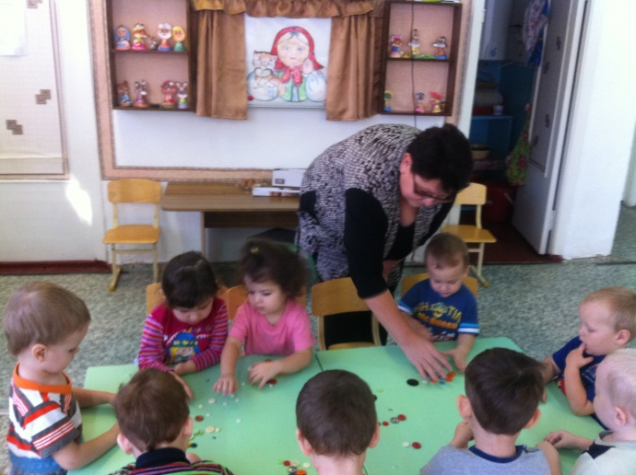
Пальчиковый тренинг
«Музыканты» - нажимать сначала пальцами одной руки, потом и обеими руками вместе на «клавиатуру» из поролона с приклеенными пуговицами, сопровождая игру произнесением звуков, слогов, слов, чистоговорок, стихов на отрабатываемый звук.
Стихотворение:
Кто потерял много игрушек.
Маша шла, шла, шла и игрушки нашла:
Кошку, матрешку, шишку, мартышку,
Мишку, машинку, пушку, зайчишку,
Шар, неваляшку, катушку, лягушку.
«Фокусник» - собрать (скомкать) кусочек полиэтилена (носовой платок) пальцами в ладонь, начиная с уголка (кусочки полиэтилена торчать из кулачка не должны).
«Рисование» - рисовать «цветы» веревочками, пуговицами, камушками, косточками, ракушками, пробками от пластмассовых бутылок.
Тренируйте пальчики!
Станет рука сильно,
Головушка - умной,
А речь - красивой.

Slide 24
Список использованной литературы:
Гризик Т.И. Развитие речи детей.- М,2005.
Ермакова С.О. Пальчиковые игры для детей от года до трех лет. - М.,Риполклассик,2010.
Жукова О.Развитие руки: просто, интересно, эффективно.//Дошкольное воспитание.-2006.,№11,с 14-17.
Крупенчук О.И. Пальчиковые игры. – СПб, Издательский дом «Литера»,2005.
Кузнецова В.М. Минуты здоровья. – Мурманск,2001.
Максимова Е.А. Готовим пальчики к письму. – Обруч,2011.
Мальцева И.В. Пальчиковые игры от рождения до трех лет. – Издательская Группа «Азбука – классика»,2009.
Прищепа С., Попкова Н., Коняхина Т. Мелкая моторика в психофизическом развитии дошкольников.//Дошкольное воспитание.- 2005.,№1,с.60-65.
Поддубная Е.А. Музыкальные пальчиковые игры. – Феникс,2011.
Савина Л. П. Пальчиковая гимнастика для развития речи дошкольников.- Аст, 1999.
Узорова О.Н. Пальчиковые игры. – М,2006.
Шанина С.А. Пальчиковые игры для развития речи и мышления ребенка. – М,2008.

Slide 25
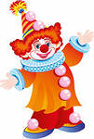
Спасибо за внимание!

